Slide 2
Bienvenue à L’Aquarelle
Madame, Monsieur,
L’ensemble du personnel et moi-même vous souhaitons la bienvenue.
Ce livret a été réalisé pour faciliter votre séjour et vous permettre de vous sentir en confiance dans notre établissement.
La Direction, le corps médical et l’ensemble du personnel ont pour mission de vous apporter non seulement les meilleurs soins mais aussi toute l’aide, l’appui, le confort et le réconfort dont vous pouvez avoir besoin. Nous nous mobilisons chaque jour afin que notre hébergement soit le plus agréable possible.
Pour le bien-être et la sécurité de tous, nous vous demandons de bien vouloir vous conformer à notre règlement de fonctionnement.
Nous vous souhaitons la bienvenue dans l’établissement et espérons que ce livret répondra à vos questions.
La Directrice
Présentation générale de l’établissement
L’ÉTABLISSEMENT
L’EHPAD L’Aquarelle a pour mission d’accompagner et d’assurer le suivi des résidents présentant une maladie d’Alzheimer ou pathologies apparentées qui peuvent bénéficier de prestations d’aide et de soins spécifiques dans un cadre de vie adapté.
Il dispose de 48 places organisées en 4 maisonnées, dont 26 lits en Unité d’Hébergement Renforcé (UHR), et 8 places d’accueil de jour (9h15 à 16h45).
L’EHPAD a été audité en mars 2024 afin de savoir si l’établissement aux différentes recommandations (HAS, gouvernementale, ARS,,,) le rapport est consultable en ligne via le site Haute Autorité de Santé - EHPAD AQUARELLE (62) ou au bureau de la direction.
CONTACTS UTILES
Secrétariat de Direction : 03.21.45.87.25
Infirmière Coordinatrice : 03.21.45.87.44
LES AIDES
L’établissement est habilité par le Conseil Départemental au titre de l’aide sociale. Les résidents peuvent en fonction de leurs revenus, bénéficier de l’APL.
LE GROUPE AHNAC
Etablissement privé à but non lucratif, l’EHPAD est géré depuis son ouverture en 2002 par l’Association Hospitalière Nord Artois Cliniques (AHNAC).

Slide 3

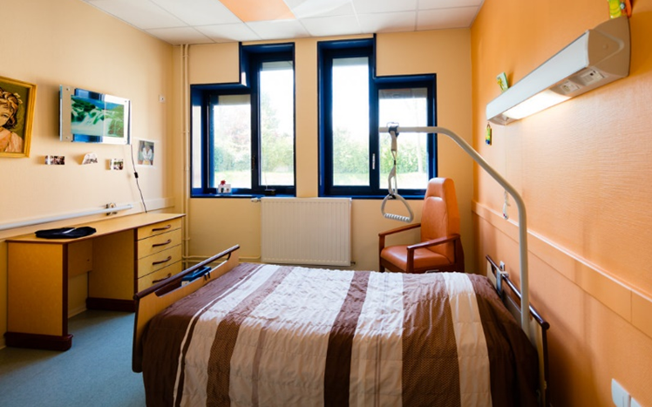
Environnement et Locaux
La résidence est située dans la commune de Bully-les-Mines dans le Pas-De-Calais à 10 minutes de Lens et 20 minutes de Béthune.
Les chambres :
L'établissement est équipé de 40 chambres individuelles et 4 chambres doubles. Toutes les chambres sont pourvues d’un lit électrique, d’un chevet, d’un fauteuil, d’une armoire, d’un système d’appel ( selon l’unité) et d’un cabinet de toilette comprenant lavabo, douche et W.C. Les chambres sont équipées de volets roulants électriques.
L’attribution de la chambre s’effectue en fonction de critères médicaux spécifiques et de la disponibilité des chambres. Les chambres peuvent être personnalisées avec de petits objets personnels.
Si le résident amène son téléviseur, celui-ci doit être en bon état de fonctionnement. Dans tous les cas, la redevance reste à la charge du résident dans la mesure où il ne bénéficie pas d’exonération (conditions d’âge et de ressources).
L'UNITE D'HEBERGEMENT RENFORCEE (UHR) :
L’UHR offre un hébergement aux résidents souffrant de la maladie d’Alzheimer avec des troubles sévères du comportement qui altèrent leur sécurité et celles des autres résidents. Elle propose un accompagnement nuit et jour.
Ces unités peuvent accueillir au total 26 personnes provenant aussi bien de leur domicile, d’EHPAD ou d’autres établissements sanitaires ou médico-sociaux.
L’admission repose sur le diagnostic du médecin coordonnateur de l’établissement qui valide ou non la demande d’admission en fonction des critères* et des places disponibles.
La sortie d’un résident de l’UHR se fait si la personne est alitée ou lorsque la mobilité est réduite (fauteuil) ou si les troubles du comportement ont diminué de façon significative.
Une réorientation en interne ou en externe peut être proposée selon les places disponibles.
SECURITE
Les chambres disposent d’un système de sécurité incendie et d’un système d’appel auquel le personnel de l’établissement répond 24h/24.
L’établissement dispose d’un coffre dans lequel le résident peut effectuer un dépôt des objets de valeur qu’il a en sa possession. Un reçu lui est remis après inventaire des objets déposés. Pour les biens non déposés, l’établissement ne saurait être tenu responsable en cas de perte, de vol ou de dégradation. L’établissement décline toute responsabilité en cas de perte ou de vol de prothèses auditives, dentaires ou de lunettes.

Slide 4
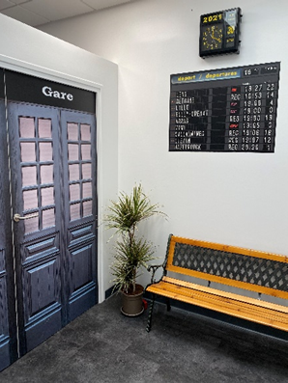
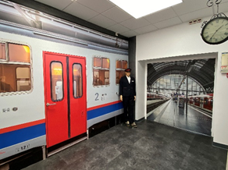
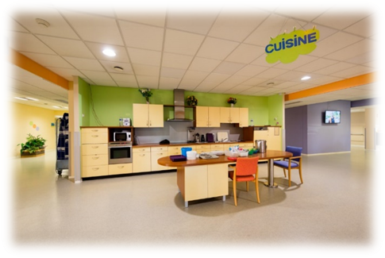
Repas et activités
La résidence est un véritable lieu de vie qui répond aux besoins individuels de chaque résident. Notre objectif est de développer un esprit familial pour maintenir la santé, l’autonomie, le partage et continuer de créer du lien social.
La restauration
L’animation
Tous les repas sont préparés par la cuisine centrale du Groupe AHNAC. Une commission de restauration se réunit à chaque changement de cycle, afin d’échanger sur la diversité des repas et menus proposés par la diététicienne.
Les horaires des repas sont les suivants :
Petit-déjeuner à partir de 08h30
Déjeuner à 12h30
Diner à partir de 18h00
Un goûter est servi dans le courant de l’après-midi. Une collation est systématiquement proposée aux résidents en soirée, pendant la nuit ou dès le réveil de celui ci afin de limiter le jeûne nocturne tout en respectant le rythme nycthéméral de chacun.
Le résident peut également recevoir des invités à déjeuner dans les espaces prévus à cet effet, sous réserve de prévenir au moins 48 heures à l’avance le secrétariat.
Le paiement s’effectue à la réservation.
Les animations sont proposées en vue de stimuler les capacités motrices et cognitives mais aussi d’apporter du bien-être. Elles sont spécifiques et adaptées, collectives ou individuelles, et ont lieu à l’intérieur ou à l’extérieur de l’établissement. Elles sont assurées par une animatrice les après-midi mais aussi par le personnel en poste, les bénévoles ou des prestataires extérieurs. L’établissement est doté de la thérapie du voyage, de table magique, du phoque paro, de la borne musicale malkis...
Des bénévoles participent dans certains cas à l’animation et à la vie de la structure.
LOCAUX EN COMMUNS
Chaque maisonnée se compose, outre les chambres :
D’une salle de vie
D’un coin cuisine où sont servis les repas
D’un espace salon équipé de fauteuils et télévision
D’une salle de bain adaptée

Slide 5
SOINS ET LINGE
LES SOINS :
Le résident garde libre choix, de son médecin traitant, de ses spécialistes, ou de tout intervenant de santé extérieur. Toutefois tous les rendez-vous médicaux se prennent en collaboration avec les infirmières. La famille sera sollicitée pour l’accompagnement lors de ces rendez-vous en externe. Un médecin coordonnateur intervient au sein de l’établissement.
Du personnel qualifié dispense les soins d’hygiène et de confort.
L’équipe de soins est composée de :
Un médecin coordonnateur
Une infirmière coordinatrice
Des infirmiers
Des Aides Soignants et des AMP diplômés assistants de soins en gérontologie
D’une ergothérapeute et d’une psychologue et éducateur APA (Activité physique adaptées)
Les soins sont complétés par des intervenants extérieurs de votre choix :
Des médecins libéraux
Des kinésithérapeutes
Une pédicure
Le linge
La fourniture et le blanchissage des draps, des couettes et du linge de toilette sont assurés par l’établissement. L’entretien du linge du résident et le marquage sont effectués par le prestataire de service (sauf choix contraire du résident et de son entourage). Toute pièce de linge apportée après l’admission est déposée au secrétariat et doit être inscrite sur l’inventaire. Les vêtements en thermolactyl, en courtelle ou fragiles ne sont pas pris en charge par le prestataire et sont fortement déconseillés..
L’affichage
Le panneau d’affichage situé à l’accueil de jour centralise les informations réglementaires obligatoires de l’établissement :
Les tarifs EHPAD
Les tarifs coiffeurs
La liste des personnes qualifiées
Les comptes rendus de réunion de CVS
Les informations diverses
Du planning des animations, etc.

Slide 6
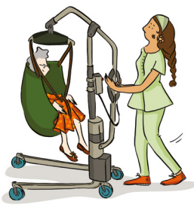


Soins de manutation et humanitude
Les professionnels proposent à chaque résident une réponse individuelle adaptée à sa situation personnelle. Elle est déterminée entre l’équipe soignante, le résident, le médecin traitant et chaque fois que cela est possible en liaison avec la famille.
De plus, l’établissement est inscrit dans une démarche innovante de développement du concept d’Humanitude et de Soins de Manutention.
Ces approches centrées sur le rythme de vie, sur les souhaits et capacités restantes du résident, proscrivent les soins en force et favorisent le zéro portage.
Ces démarches contribuent à maintenir l’autonomie par sollicitation des capacités du résident et l’encouragent à rester acteur de sa prise en charge.
Une aide partielle ou totale peut être apportée pour effectuer les actes essentiels de la vie quotidienne en fonction du degré d’autonomie (alimentation, toilette/incontinence, habillage/déshabillage, déplacement dans l’enceinte de l’établissement).
L’établissement recherchera la participation du résident autant que possible dans l’objectif de rétablir ou de maintenir le plus haut niveau d’autonomie possible.

Slide 7
LES RELATIONS AVEC L’EXTERIEUR
Les visites et sorties :
Les visites s’effectuent tous les jours de 11h00 à 19h00 dans les chambres ou à l’accueil de jour pour ne pas gêner ni la maisonnée, ni les autres résidents. Toutefois, il est possible d’aménager les horaires après demande auprès de la Direction. Les enfants sont les bienvenus dans l’établissement sous la responsabilité et la surveillance des parents.
Les résidents peuvent sortir accompagnés sous réserve de l’accord médical. En cas d’absence d’une journée ou d’un week-end, une demande d’autorisation de sortie doit être faite auprès du Médecin Coordonnateur ou infirmière coordinatrice. Il vous sera demandé de prévenir le personnel de l’heure de départ et de retour.
Les animaux domestiques ne sont pas admis dans l’établissement toutefois ils peuvent venir en visite dans la mesure où ils sont propres et tenus en laisse.
Conformément à une circulaire de la Direction Générale de l’Action Sociale (DGAS) applicable au 1er février 2007 précisant les conditions d’application de l’interdiction de fumer dans les établissements sociaux et médicosociaux assurant l’accueil et l’hébergement. Il est également interdit de vapoter L’établissement est non-fumeur. Aussi, il est fortement déconseillé de fumer dans les chambres et interdit de fumer dans les lits. L’établissement dispose de terrasses abritées, où les résidents peuvent fumer.
COURRIER :
Le point de départ et d’arrivée du courrier est situé au secrétariat. Il est distribué ou renvoyé au référent chaque jour ouvrable ou déposer dans la bannette du résident à l’entrée de la maisonnée. L’affranchissement du courrier au départ est à la charge du résident.
Coiffeur :
Des coiffeurs sont à votre disposition sur rendez-vous. Vous pouvez également contacter un coiffeur de votre choix et fixer une date et une heure de rendez-vous. Dans tous les cas, il suffit d’en avertir le secrétariat de Direction. Les frais de coiffure restent à la charge du résident. Le règlement est à réaliser directement auprès de la coiffeuse.
Culte :
Chaque résident a la possibilité de recevoir la visite du ministre du culte de son choix. Une messe catholique a lieu périodiquement pour les résidents qui souhaitent y participer.
Divers :
Pour la sécurité de nos résidents, il est interdit d’introduire dans l’établissement des objets pouvant être dangereux pour eux (objets coupants, tranchants, produits chimiques, médicaments…)

Slide 8

LE CONSEIL DE VIE SOCIALE (CVS) :
Conseil de vie sociale (cvs)
Un Conseil de Vie Sociale a été mis en place au sein de l’établissement conformément au décret 2022-688 du 25 avril 2022.
Il a pour vocation d’associer les résidents et leurs proches au fonctionnement de l’établissement. Il rend des décisions consultatives et peut faire des propositions sur :
L’organisation intérieure et la vie quotidienne,
Les activités, l'animation socioculturelle et les services thérapeutiques,
Les projets de travaux et d'équipements,
La nature et le prix des services rendus,
L’affectation des locaux collectifs, l'entretien des locaux, les relogements prévus en cas de travaux ou de fermeture,
L’animation de la vie institutionnelle et les mesures prises pour favoriser les relations entre ces participants,
Les modifications substantielles touchant aux conditions de prises en charge.
La démarche d’amélioration continue de la qualité,
La démarche de Bientraitance présente au sein de la structure.
Il comprend des représentants des résidents, des familles, des membres du personnel et le Directeur de l’établissement ou son représentant.
Il se réunit au moins trois fois par an. Des réunions exceptionnelles peuvent être demandées par le Conseil de la Vie Sociale en cas de problème. Un compte rendu est réalisé après chaque réunion et adressé aux différents membres du Conseil de la Vie Sociale.
La liste des membres du Conseil de la Vie Sociale et les comptes-rendus de réunion sont affichés sur le panneau d’affichage destiné aux familles et entourage des résidents.

Slide 9
PERSONNE DE CONFIANCE ET DIRECTIVES ANTICIPEES
Tout personne majeure peut désigner une personne de confiance et rédiger ses directives anticipées.
Désignation de la personne de confiance :
La personne de confiance nommée à plusieurs missions.
Elle a une mission d’accompagnement. La personne de confiance peut si vous le souhaitez :
Vous soutenir dans votre cheminement personnel et vous aider dans vos décisions concernant votre santé,
Assister aux consultations ou aux entretiens médicaux : elle vous assiste mais ne vous remplace pas ;
Prendre connaissance d’éléments de votre dossier médical en votre présence : elle n’aura pas accès à l’information en dehors de votre présence et ne devra pas divulguer des informations sans votre accord.
Elle a une mission de référent auprès de l’équipe médicale. La personne de confiance sera la personne consultée en priorité par l’équipe médicale lors de tout questionnement sur la mise en œuvre, la poursuite ou l’arrêt de traitements et recevra les informations nécessaires pour pouvoir exprimer ce que vous auriez souhaité.
La nomination d’une personne de confiance n’est pas une obligation.
La personne de confiance peut être révoquée à tout moment par la personne qui l’a nommée.
Les directives anticipées :
Les directives anticipées (DA) sont des instructions écrites qui permettent à toute personne majeure d’exprimer « sa volonté relative à sa fin de vie en ce qui concerne les conditions de la poursuite, de la limitation, de l’arrêt ou du refus de traitement ou d’acte médicaux », « pour le cas où elle serait un jour hors d’état d’exprimer sa volonté » : « ces directives anticipées s’imposent au médecin ». « Le médecin traitant informe ses patients de la possibilité et des conditions de rédaction des directives anticipées ».
Les échanges autour des directives anticipées permettent d’anticiper les traitements possibles, de rassurer les personnes inquiètes pour leurs conditions de fin de vie, voire de prévenir des désaccords familiaux sur la fin de vie. Lorsque la personne ne pourra plus s’exprimer, elles aideront les professionnels dans leurs décisions, pour respecter sa volonté.
Toute personne majeure peut les rédiger. Mais ce n’est pas une obligation.

Slide 10



Conciliation et personne qualifiée
Il s’agit de personnes physiques nommées conjointement par le représentant de l’État dans le département et le Président du Conseil départemental pour accompagner, en vue de faire valoir ses droits, toute personne prise en charge par un établissement ou un service social ou médico-social.
La conciliation :
En cas de conflit avec l’établissement, le résident ou son représentant légal peut faire appel à une personne qualifiée, désignée conciliateur, pour l’aider à faire valoir droits. La liste des conciliateurs peut être consultée à l’ARS ou auprès du Conseil Départemental. La liste des personnes qualifiées est affichée dans le hall d’accueil de l’EHPAD. En fin d’intervention, le conciliateur doit par lettre recommandée avec accusé de réception informer le résident ou son représentant légal des démarches entreprises et des suites à donner. Il doit également en avertir l’autorité judiciaire compétente. Les frais engagés par le conciliateur sont à la charge du Département ou de l’Etat.
Conseil Départemental Tel : 03 21 21 62 62 presidence.secretariat@pasdecalais.fr
Hôtel du département Rue Ferdinand-Buisson 62000 Arras
La personne qualifiée :
Les Personnes Qualifiées peuvent intervenir sur les axes suivants :
Respect de la dignité, de l’intégrité, de la vie privée, de l’intimité et de la sécurité de la personne
Libre choix entre les prestations proposées
Individualisation de sa prise en charge ou de son accompagnement,
Confidentialité des données la concernant
Accès à toute information relative à sa prise en charge
Information sur ses droits fondamentaux et ses droits de recours
Participation à la conception et à la mise en œuvre de son projet d’accueil
Le demandeur est libre de choisir la Personne Qualifiée de son choix sur la liste.
Par arrêté en date du 8 octobre 2024 , sont nommés en qualité de personnes qualifiées au titre de l’article L.311-5 du Code de l’Action Sociale et des Familles, dans le département:
Quelles sont les modalités d’intervention ?
La Personne Qualifiée joue principalement un rôle de médiation entre l’usager demandeur et l’établissement ou le service soit par contact téléphonique, entretien ou rencontre sur site. Dès la fin de son intervention, la Personne Qualifiée informe le demandeur des suites données à sa demande. Elle rend compte de ses constats et démarches à l’autorité chargée du contrôle de l’établissement concerné et si besoin, à l’autorité judiciaire. Elle peut également informer l’organisme gestionnaire.

Slide 11


INFORMATION SUR LES DROITS ET LES LIBERTES
PROCEDURE DE CONSULTATION DU DOSSIER Médical :
La loi du 4 mars 2002 permet au patient d’avoir accès à son dossier médical. La demande du dossier médical se fait par courrier adressé au Directeur de l’établissement d’accueil en précisant : le nom et le prénom, la date de naissance, le numéro de sécurité sociale, les dates d’entrée et/ou de sortie éventuelle, le lien de parenté, joindre également un justificatif d’état civil (carte d’identité ou passeport). A réception du courrier, le Directeur de l’Etablissement se doit de faire parvenir au demandeur le dossier sous huitaine si la demande est conforme. Les photocopies sont à la charge de l’usager.
PRÉVENTION DE LA MALTRAITANCE :
Vous êtes témoin d’une situation de maltraitance à l’égard d’une personne âgée ou handicapée, ou vous en êtes victime. Que faire ? Composer le 3977
SIGNALEMENT :
Le point focal de l’ARS est le point d’entrée unique des réclamations d’usagers, des signalements et des alertes, des événements à conséquences sanitaires et médico-sociales dans la région Hauts-de-France. Il examine toute réclamation émanant d’un particulier, d’un professionnel ou d’une institution, mettant en cause les domaines sanitaire, santé-environnement et médico-social (personnes âgées et handicapées). Cette action a pour objectif de signaler votre mécontentement, de trouver une solution amiable.
Informatique et libertés :
Il existe dans les établissements du Groupe AHNAC un traitement automatisé d’informations nominatives.
Le RGPD (Règlement Général sur la Protection des Données) encadre le traitement des données personnelles sur le territoire de l’Union Européenne. Ce nouveau règlement européen s’inscrit dans la continuité de la Loi française Informatique et Libertés de 1978 et renforce le contrôle par les citoyens de l’utilisation qui peut être faite des données les concernant.
Cette réglementation garantit aux usagers un droit d’accès, de rectification, d’opposition, d’effacement, de portabilité et de limitation du traitement des données les concernant.
Secret médical et professionnel :
Le secret professionnel est une règle absolue, une obligation attachée à une fonction d’intérêt général, basé sur la discrétion, le respect et la confiance. Sa finalité est la protection de l’intimité et des intérêts des patients que l’on soigne.
C’est pour le personnel médical et paramédical, comme pour le médecin, une obligation à la fois morale et juridique.
556, avenue Willy Brandt 59777 Euralille
0 809 40 20 32
das.signalement@pasdecalais.fr
ars-hdf-signal@ars.sante.fr

Slide 12
PROMOTION DE LA BIENTRAITANCE
VEILLER AU RESPECT ET LA DIGNITÉ DE CHAQUE RÉSIDENT EN TENANT COMPTE DE SES VALEURS, SES HABITUDES ET SES BESOINS MALGRÉ LES CONTRAINTES D'UNE VIE COLLECTIVES.
RENDRE EN COMPTE LES GOÛTS, LES HABITUDES, LES CAPACITÉS A S'ALIMENTER, A S'HYDRATER ET FAIRE DU REPAS UN MOMENT DE PLAISIR POUR LE RÉSIDENT.
RESPECTER LA PUDEUR ET L’INTIMITÉ DE LA PERSONNE ÂGÉE
ACCOMPAGNER LA PERSONNE ÂGÉE EN FIN DE VIE SELON SES CROYANCES ET SES VALEURS EN LUI PRODIGUANT DES SOINS DE CONFORT DE QUALITÉ.
REPÉRER LES MOMENTS DE DÉTRESSE ET RASSURER LE RÉSIDENT EN CHERCHANT DES SOLUTIONS EN ÉQUIPES.
EXPLIQUER AU RÉSIDENT CE QUE NOUS ALLONS FAIRE.
DÉFINIR POUR CHAQUE RÉSIDENT UN PROJET DE VIE PERSONNALISÉ.
PRÉSERVER ET RECHERCHER L'AUTONOMIE MAXIMALE DU RÉSIDENT EN ÉVITANT DE FAIRE A SA PLACE CE QU'IL PEUT FAIRE LUI MÊME.
ÊTRE ATTENTIF A LA QUALITÉ DE LA COMMUNICATION VERBALE ET NON VERBALE NÉCESSAIRE.
ÉVITER QU'UN SENTIMENT DE SOLITUDE S'INSTALLE CHEZ LE RÉSIDENT.
ACCEPTER D’ÉVALUER MES PRATIQUES PROFESSIONNELLE ET SE FORMER DE MANIÈRE CONTINUE POUR ENRICHIR MES CONNAISSANCES.
ÉCOUTER LA PERSONNE ÂGÉE ET SON ENTOURAGE SANS JUGEMENT LORSQU'IL SE CONFIE.
HONORER PAR PRINCIPE LE VOUVOIEMENT ET APPELER PAR SON NOM DE FAMILLE CHAQUE PERSONNE.
Actions réalisées en établissement:
La bientraitance est une démarche globale de prise en soin du résident et d’accueil de l’entourage visant à promouvoir le respect de leurs droits et libertés, leur écoute et la prise en compte de leurs besoins, tout en prévenant la maltraitance.
Elle favorise:
L’implication des résidents dans leurs soins, dimension centrale de la qualité des soins,
La qualité de vie au travail, en se concentrant sur le sens du travail,
Le développement de la démocratie sanitaire.
Les professionnels de l’EHPAD l’Aquarelle sont régulièrement sensibilisés et formés en ce sens (formation humanitude, flyer de sensibilisation…)
De plus une cartographie des risques de maltraitance co-construite avec les professionnels est disponible à la demande au secrétariat.
Un comité éthique a également été mis en place pour évoquer les situations complexes d’accompagnement.

Slide 13
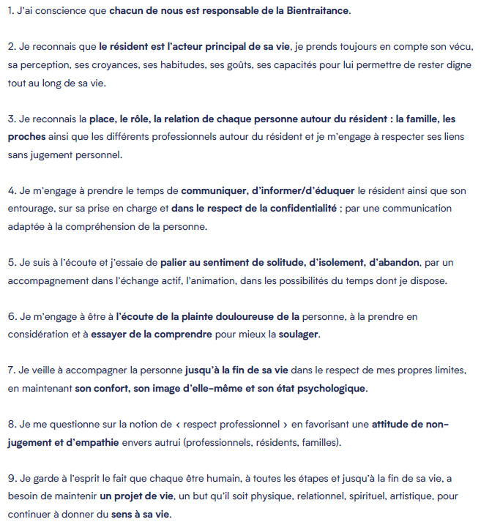
Charte de bientraitance

Slide 14
CHARTE DES DROITS ET LIBERTES DE LA PERSONNE ACCUEILLIE (1/3)
Article 1 : Principe de non-discrimination : Dans le respect des conditions particulières de prise en charge et d’accompagnement, prévues par la loi, nul ne peut faire l’objet d’une discrimination à raison de son origine, notamment ethnique ou sociale, de son apparence physique, de ses caractéristiques génétiques, de son orientation sexuelle, de son handicap, de son âge, de ses opinions et convictions, notamment politiques ou religieuses, lors d’une prise en charge ou d’un accompagnement, social ou médico-social.
Article 2 : Droit à une prise en charge ou à un accompagnement adapté : La personne doit se voir proposer une prise en charge ou un accompagnement, individualisé et le plus adapté possible à ses besoins, dans la continuité des interventions.
Article 3 : Droit à l’information : La personne bénéficiaire de prestations ou de services a droit à une information claire, compréhensible et adaptée sur la prise en charge et l’accompagnement demandés dont elle bénéficie ainsi que sur ses droits et sur l’organisation et le fonctionnement de l’établissement, du service ou de la forme de prise en charge ou d’accompagnement. La personne doit également être informée sur les associations d’usagers œuvrant dans le même domaine. La personne a accès aux informations la concernant dans les conditions prévues par la loi ou la réglementation. La communication de ces informations ou documents par les personnes habilitées à les communiquer en vertu de la loi s’effectue avec un accompagnement adapté de nature psychologique, médicale, thérapeutique ou socio-éducative.
Article 4 : Principe du libre choix, du consentement éclairé et de la participation de la personne : Dans le respect des dispositions légales, des décisions de justice ou des mesures de protection judiciaire ainsi que des décisions d’orientation :
La personne dispose du libre choix entre les prestations adaptées qui lui sont offertes soit dans le cadre d’un service à son domicile, soit dans le cadre de son admission dans un établissement ou service, soit dans le cadre de tout mode d’accompagnement ou de prise en charge
Le consentement éclairé de la personne doit être recherché en l’informant, par tous les moyens adaptés à sa situation, des conditions et conséquences de la prise en charge et de l’accompagnement et en veillant à sa compréhension.
Le droit à la participation directe, ou avec l’aide de son représentant légal, à la conception et à la mise en œuvre du projet d’accueil et d’accompagnement qui la concerne lui est garanti.

Slide 15
CHARTE DES DROITS ET LIBERTES DE LA PERSONNE ACCUEILLIE (2/3)
Lorsque l’expression par la personne d’un choix ou d’un consentement éclairé n’est pas possible en raison de son jeune âge, ce choix ou ce consentement est exercé par la famille ou le représentant légal auprès de l’établissement, du service ou dans le cadre des autres formes de prise en charge et d’accompagnement. Ce choix ou ce consentement est également effectué par le représentant légal lorsque l’état de la personne ne lui permet pas de l’exercer directement. Pour ce qui concerne les prestations de soins délivrées par les établissements ou services médico-sociaux, la personne bénéficie des conditions d’expression et de représentation qui figurent au code de la santé publique. La personne peut être accompagnée de la personne de son choix lors des démarches nécessitées par la prise en charge ou l’accompagnement.
Article 5 : Droit à la renonciation : La personne peut à tout moment renoncer par écrit aux prestations dont elle bénéficie ou en demander le changement dans les conditions de capacités, d’écoute et d’expression ainsi que de communication prévues par la présente charte, dans le respect des décisions de justice ou mesures de protection judiciaire, des décisions d’orientation et des procédures de révision existantes en ces domaines.
Article 6 : Droit au respect des liens familiaux : La prise en charge ou l’accompagnement doit favoriser le maintien des liens familiaux et tendre à éviter la séparation des familles ou des fratries prises en charge, dans le respect des souhaits de la personne, de la nature de la prestation dont elle bénéficie et des décisions de justice. En particulier, les établissements et les services assurant l’accueil et la prise en charge ou l’accompagnement des mineurs, des jeunes majeurs ou des personnes et familles en difficultés ou en situation de détresse prennent, en relation avec les autorités publiques compétentes et les autres intervenants, toute mesure utile à cette fin. Dans le respect du projet d’accueil et d’accompagnement individualisé et du souhait de la personne, la participation de la famille aux activités de la vie quotidienne est favorisée.
Article 7 : Droit à la protection : Il est garanti à la personne comme à ses représentants légaux et à sa famille, par l’ensemble des personnels ou personnes réalisant une prise en charge ou un accompagnement, le respect de la confidentialité des informations la concernant dans le cadre des lois existantes. Il lui est également garanti le droit à la protection, le droit à la sécurité, y compris sanitaire et alimentaire, le droit à la santé et aux soins, le droit à un suivi médical adapté.

Slide 16
CHARTE DES DROITS ET LIBERTES DE LA PERSONNE ACCUEILLIE (3/3)
Article 8 : Droit à l’autonomie : Dans les limites définies dans le cadre de la réalisation de sa prise en charge ou de son accompagnement et sous réserve des décisions de justice, des obligations contractuelles ou liées à la prestation dont elle bénéficie et des mesures de tutelle ou de curatelle renforcée, il est garanti à la personne la possibilité de circuler librement. A cet égard, les relations avec la société, les visites dans l’institution, à l’extérieur de celle-ci, sont favorisées. Dans les mêmes limites et sous les mêmes réserves, la personne résidente peut, pendant la durée de son séjour, conserver des biens, effets et objets personnels et, lorsqu’elle est majeure, disposer de son patrimoine et de ses revenus.
Article 9 : Principe de prévention et de soutien : Les conséquences affectives et sociales qui peuvent résulter de la prise en charge ou de l’accompagnement doivent être prises en considération. Il doit en être tenu compte dans les objectifs individuels de prise en charge et d’accompagnement. Le rôle des familles, des représentants légaux ou des proches qui entourent de leurs soins la personne accueillie doit être facilité avec son accord par l’institution, dans le respect du projet d’accueil et d’accompagnement individualisé et des décisions de justice. Les moments de fin de vie doivent faire l’objet de soins, d’assistance et de soutien adaptés dans le respect des pratiques religieuses ou confessionnelles et convictions tant de la personne que de ses proches ou représentants.
Article 10 : Droit à l’exercice des droits civiques attribués à la personne accueillie : L’exercice effectif de la totalité des droits civiques attribués aux personnes accueillies et des libertés individuelles est facilité par l’institution, qui prend à cet effet toutes mesures utiles dans le respect, si nécessaire, des décisions de justice.
Article 11 : Droit à la pratique religieuse : Les conditions de la pratique religieuse, y compris la visite de représentants des différentes confessions, doivent être facilitées, sans que celles-ci puissent faire obstacle aux missions des établissements ou services. Les personnels et les bénéficiaires s’obligent à un respect mutuel des croyances, convictions et opinions. Ce droit à la pratique religieuse s’exerce dans le respect de la liberté d’autrui et sous réserve que son exercice ne trouble pas le fonctionnement normal des établissements et services.
Article 12 : Respect de la dignité de la personne et de son intimité : Le respect de la dignité et de l’intégrité de la personne est garanti. Hors la nécessité exclusive et objective de la réalisation de la prise en charge ou de l’accompagnement, le droit à l’intimité doit être préservé.

Slide 17
Inscription et admission
La résidence accueille toute personne de 60 ans et plus (hors dérogation) en perte d’autonomie. L’admission se fait sans discrimination de revenus grâce à l’habilitation à l’aide sociale.
L’admission de la personne se fait au vu du dossier de préadmission comprenant les renseignements médicaux et la partie administrative et à la suite d’une visite médicale de préadmission par le médecin coordonnateur de la structure.
Après avis du médecin coordonnateur, le dossier est examiné par le directeur qui donne son accord en fonction des places disponibles.
Pieces à fournir pour la constitution du dossier D’ADMISSION :
Dossier d’admission en EHPAD (document CERFA) : dossier administratif et dossier médical,
Photocopie du livret de famille et de la carte d’identité
Photocopie de l’attestation de sécurité sociale et de la carte de mutuelle
Photocopie du jugement de tutelle, de curatelle ou de sauvegarde de justice
Photocopie du courrier relatif à l’attribution de l’APA
Photocopie des 2 derniers avis d’imposition ou de non-imposition
Justificatifs des pensions perçues et une photocopie des relevés de comptes des 6 derniers mois
Un RIB
Attestation d’assurance responsabilité civile
Photocopie de la dernière ordonnance
Photocopie du contrat obsèques s’il existe
Carte vitale le jour de l’entrée (celle-ci sera conservée par le service)
Chèque de dépôt de garantie (1 mois de loyer hors dépendance)
Liste des enfants et petits-enfants avec adresse et numéro de téléphone selon justificatif de domicile
En cas d’aide sociale :
Accusé de réception du dépôt du dossier d’aide sociale (Le dossier doit être réalisé dans le mois suivant l’entrée auprès du CCAS du domicile de la personne concernée).

Slide 18
LES AIDES FINANICIERES
L’allocation de logement sociale :
Aides exceptionnelles Certains régimes de retraite accordent à leurs ayants-droits des aides financières pour faire face aux frais générés par l’entrée en établissement ou par l’achat d’appareillage (lunettes, appareils dentaires…) .
Réduction d’impôts Les dépenses d’hébergement et de dépendance peuvent, sous conditions, permettre une réduction d’impôts égale à 25% des dépenses réelles. Cette réduction est limitée à 2500 euros par an ou 5000 euros pour un couple.
Assurances L’établissement dispose d’un contrat d’assurance qui couvre les dommages dans le cadre des lois et réglementations en vigueur. Toutefois il est demandé aux résidents de souscrire un contrat d’assurance responsabilité civile lors de leur séjour au sein de la structure.
Versée par la C.A.F ou la M.S.A, elle est attribuée mensuellement en fonction des ressources.
L’apa :
L’Allocation Personnalisée d’Autonomie est versée par le Département directement à l’établissement.
L’aide sociale :
Elle est versée par le Département après enquête sociale et mise en œuvre éventuelle de l’obligation alimentaire prévue par la loi. Elle peut être totale ou partielle et les sommes versées font l’objet d’une récupération sur succession si le bénéficiaire dispose d’un patrimoine.
Mutuelle complémentaire :
Il est fortement recommandé aux résidents de souscrire une complémentaire santé qui les aidera à supporter les frais médicaux qui restent à leur charge. En fonction de leurs revenus, ils peuvent obtenir une aide financière qui couvrira une part de leurs cotisations.

Slide 19
DETAILS DES DOCUMENTS ANNEXES
Liste des pièces délivrées avec le livret d’accueil, dès que l’admission est proposée
Autorisation de prise de vues
Recueil de mon histoire et mes habitudes de vie
Règlement de fonctionnement
Contrat de séjour / DIPC
Acte de cautionnement solidaire
Désignation de la personne de confiance
Engagement résiliation dispositif médicaux
Consentement utilisation des données personnelles (RGPD)
Flyer « qu’est-ce qu’une personne de confiance ?
Flyer « Le conseil de vie sociale ça sert à quoi?
Flyer « Cellule éthique bientraitance »

Slide 20

Tarif ehpad l’aquarelle

Slide 21
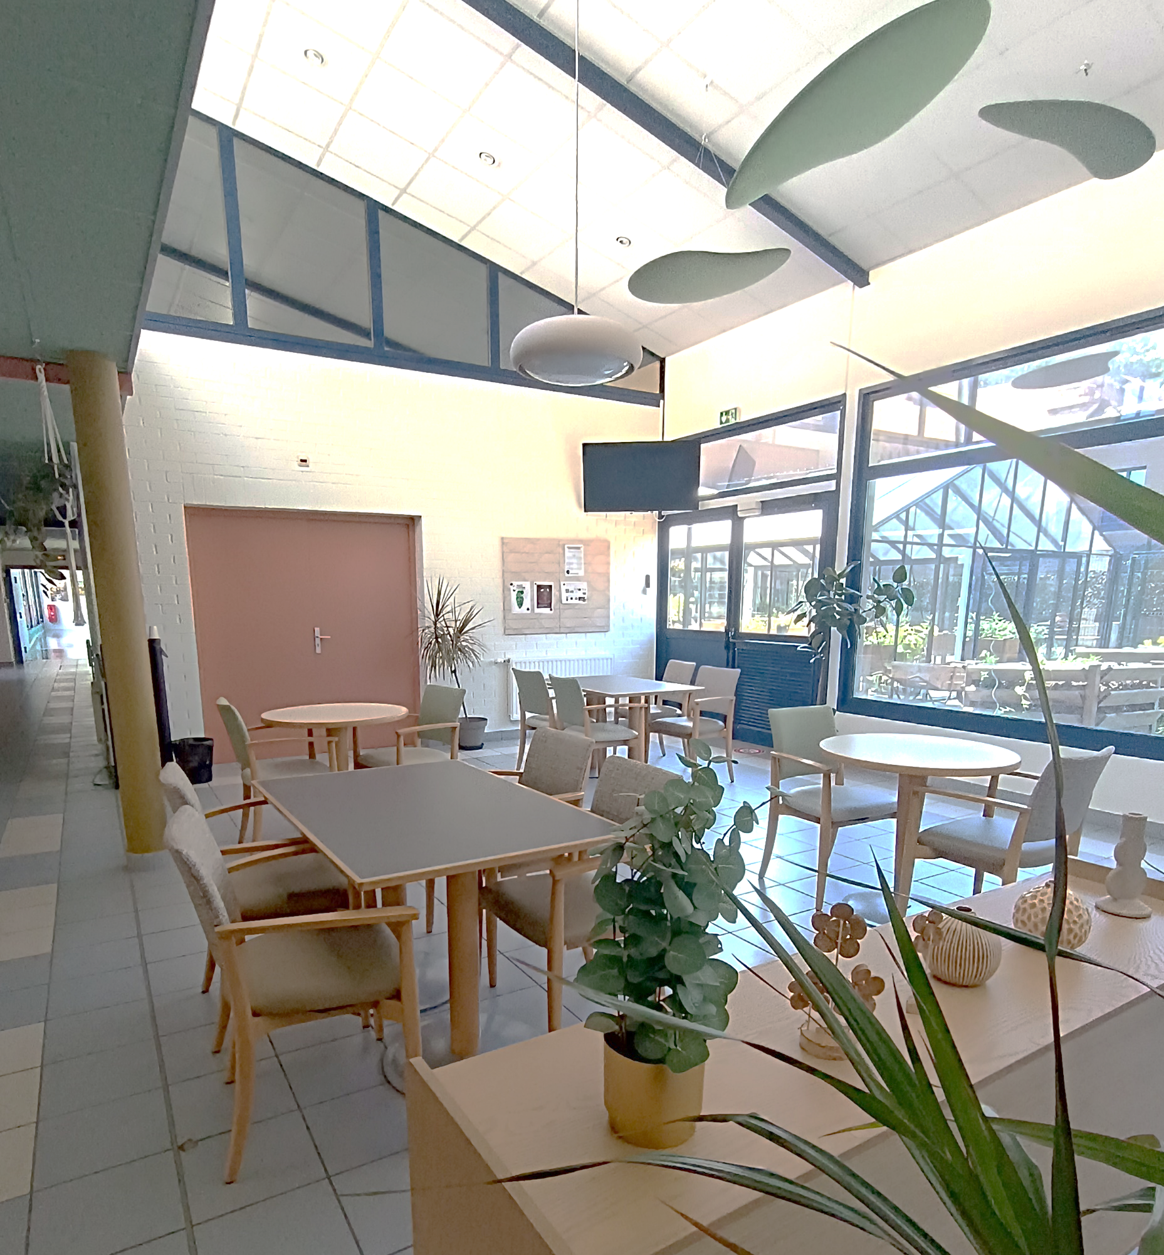
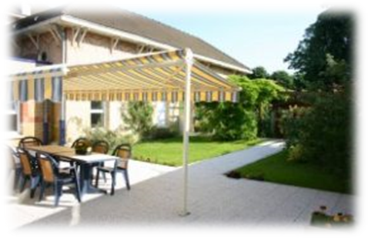
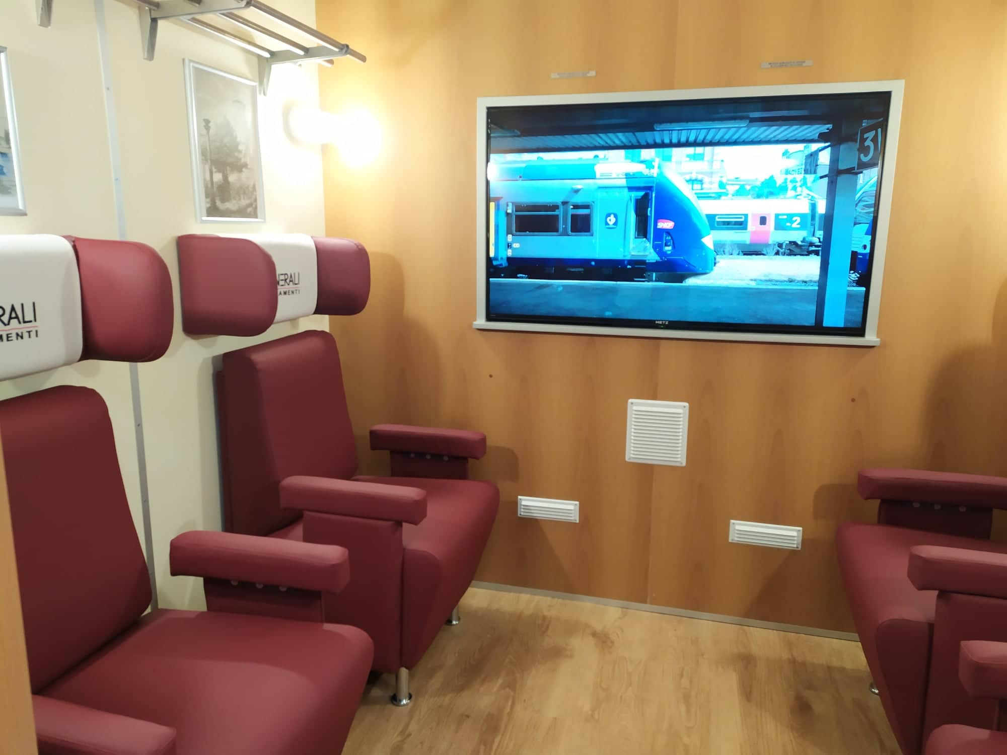
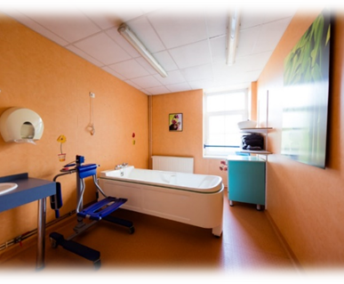
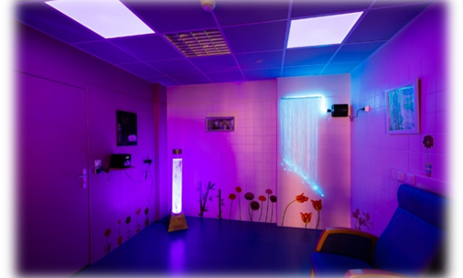
L’AQUARELLE EN IMAGES

Slide 22
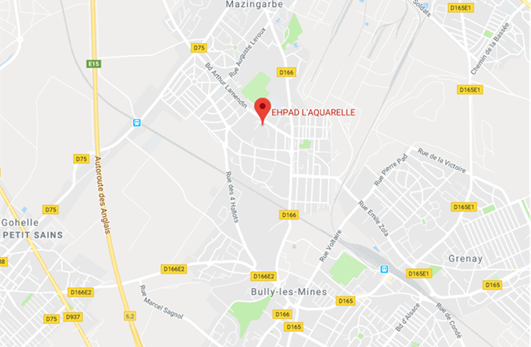
PLAN ET LOCALISATION
L’EHPAD L’Aquarelle se situe boulevard Lamendin sur les limites de la ville de Bully-Les-Mines et à proximité des villes de Mazingarbe et Grenay. La ville de Bully-Les-Mines est desservie par une gare SNCF et à la sortie de l’établissement un arrêt d’autobus dessert les différentes villes du secteur.
EHPAD L’Aquarelle
Boulevard Lamendin
62160 Bully-Les-Mines
Tél : 03 21 45 87 20
Mail : ehpad_aquarelle@ahnac.com

